Slide 1
Практична робота 2
Мета: Ознайомлення зі створенням тестової документації.

Slide 2
Завдання:
Створити Checklist для перевірки з 20 пунктів для довільного продукту. (веб-застосунок/ мобайл застосунок/десктоп застосунок/гра)
Створити 5 Test cases враховуючи обов’язкові атрибути тест кейсів, описані в презентації далі

Slide 3
Checklist
Checklist– це документ, що описує, що має бути протестовано. При цьому чек-лист може бути абсолютно різного рівня деталізації. Наскільки документ буде детальним буде залежати від вимог до звітності, рівня знання продукту співробітниками та складності продукту.
Як правило, чек-лист містить лише дії (кроки), без очікуваного результату. Чек-лист менш формалізований, ніж тестовий сценарій. Його доречно використовувати тоді, коли тестові сценарії будуть надмірними. Також чек-лист асоціюються із гнучкими підходами у тестуванні.

Slide 4
Приклади складання чеклистів:
Класичний чекліст складається з:
1-й стовпець: заголовки тест-кейсів, структуровані за розділами/функціоналом, або будь-які визначені тестувальником пункти;
2-й стовпець для позначки: pass/fail;
3-й стовпець опціонально під нотатки.
Якщо чек-лист використовується ще й для наочного відображення ходу тестування (а-ля test run), 2-й стовпець може мати опції: порожньо (ще не перевірялося)/успіх/помилка/пропущено або заблоковано (наприклад, іншим дефектом).

Slide 5
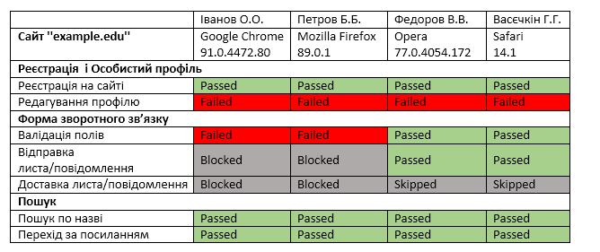
Наочний приклад:

Slide 6
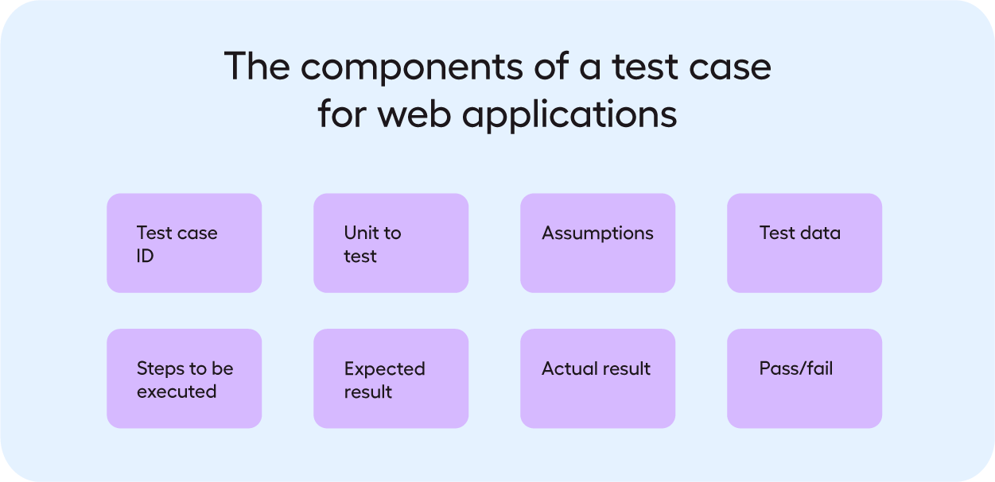
Test cases
Test case (тест-кейс, тестовий приклад/випадок) - це артефакт, що описує сукупність кроків, конкретних умов та параметрів, необхідних для перевірки реалізації функції або її частини, що тестується. Більш строго - формалізоване опис однієї показової перевірки відповідність вимогам прямим чи непрямим.

Slide 7
Обов’язкові атрибути тест кейсу
Ідентифікатор набору тестів ( Test Suite ID ): Ідентифікатор набору тестів, до яких входить цей кейс;
Ідентифікатор тестового кейсу ( Test Case ID ): Ідентифікатор самого кейсу;
Заголовок кейса ( Test Case Summary ): Коротка і ємна назва перевірки, що проводиться;
Пов'язана вимога ( Related Requirement ): Ідентифікатор вимоги, до якого відноситься / відстежується даний тестовий приклад;
Попередні умови ( Prerequisites ): Будь-які передумови або попередні умови, які мають бути виконані перед виконанням тесту;
Кроки виконання ( Test Script/Procedure ): Кроки виконання тесту;
Тестові дані ( Test Data ): Тестові дані або посилання на тестові дані, які повинні використовуватися під час проведення тесту;
Очікуваний результат ( Expected Result ): результат, який ми очікуємо отримати після виконання кроків тесту;
Статус пройдено або не пройдено ( Status ): Інші статуси можуть бути «Не виконано», якщо тестування не проводиться, та «Заблоковано», якщо тестування заблоковано;
Нотатки ( Remarks ): Будь-які коментарі до тесту або виконання тесту;
Створено ( Created By ): Ім'я автора тестового прикладу;
Дата створення ( Date of Creation ): Дата створення тестового прикладу (опціонально модифікації);
Виконано ( Executed By ): Ім'я людини, яка виконала тест;
Дата виконання ( Date of Execution ): Дата виконання тесту;
Тестове оточення ( Test Environment ): обладнання / програмне забезпечення / мережу, у яких виконувався тест, тобто. всі необхідні відомості про оточення, щоб можна було відтворити отриманий результат.

Slide 8
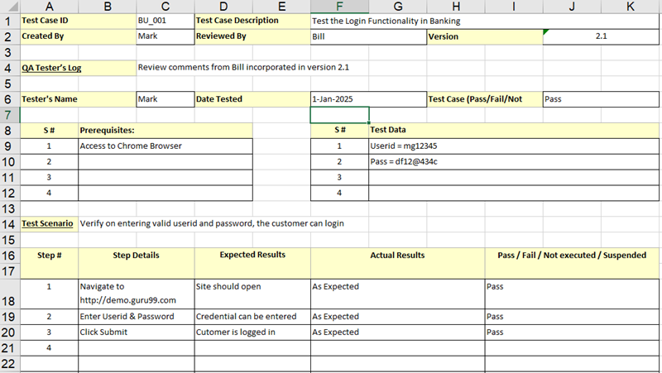
Приклад оформлення одного тесткейсу:

Slide 9
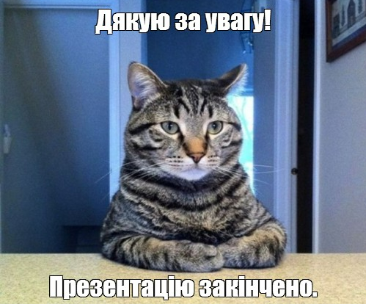
Лабораторні роботи заливати на гугл диск в папку вашої групи у форматі: Прізвище_Імя_группа_№ЛР

